Slide 1
3.3.2. Outros filtros
Filtro MAX
  Ordena-se os pixels da máscara e substitui pelo maior valor
  Efeito provocado: “estouro” das regiões mais claras
Filtro MIN
  Ordena-se os pixels da máscara e substitui pelo menor valor
  Efeito provocado: supressão das regiões mais claras pelas escuras
Filtro MODA
  Calcula-se a frequência de cada NC da máscara e substitui pelo NC de maior frequência
  Efeito provocado: remoção de ruído com poucas perdas de bordas

Slide 2
Filtro MEDIANA
  Ordena-se os pixels da máscara e substitui pelo valor central
  Efeito provocado: remoção de ruído sem perdas visíveis de bordas apenas se o ruído for menor que a máscara
Filtro MÉDIA (smooth, borramento, blur)
  Calcula-se a média dos pixels.
  Efeito provocado: remoção de ruído com borramento da imagem.
  Máscara: tudo 1
Filtro Laplaciano (sharpen)
  Computa-se uma máscara que detecta os contornos. Após essa etapa, soma-se com a imagem original obtendo uma imagem “realçada”.

Slide 3
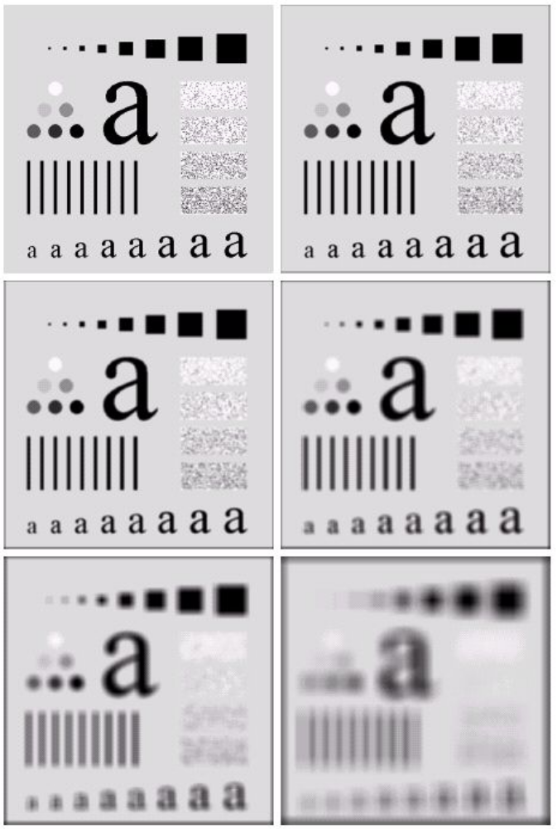
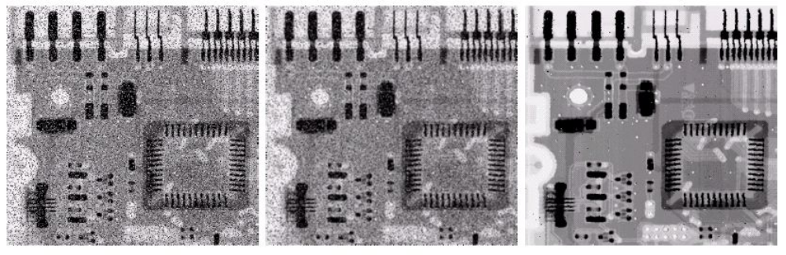
Ex. Filtro média (máscara de tamanhos variados)
Ex. Filtro mediana

Slide 4
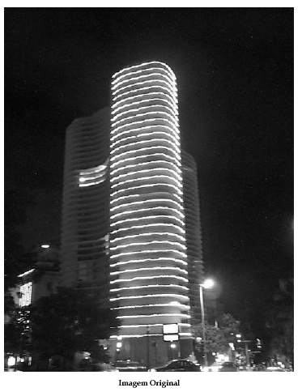
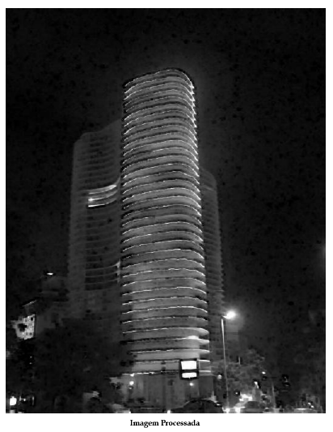
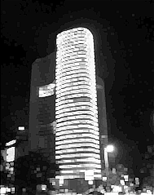



Ex: Filtro MIN (erosão) e MAX (dilatação)

Slide 5
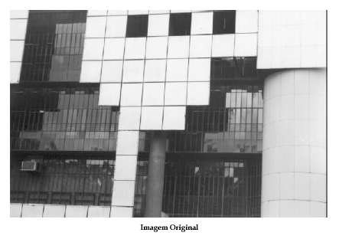
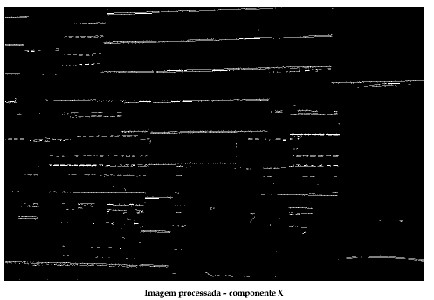
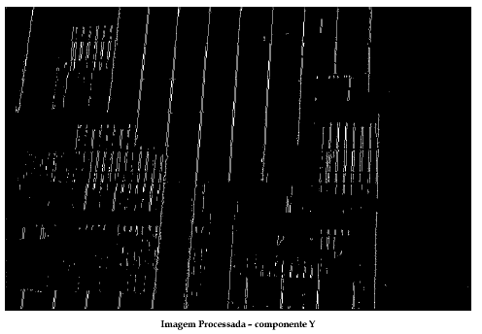
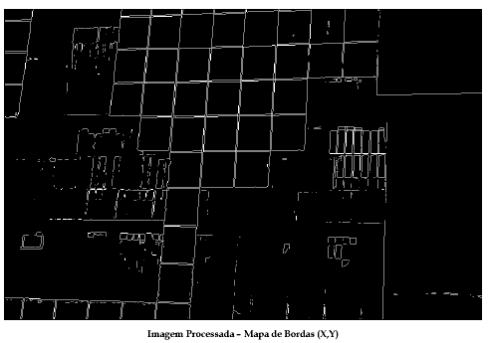
Ex: Exemplo de realce de bordas (operador Sobel)

Slide 6
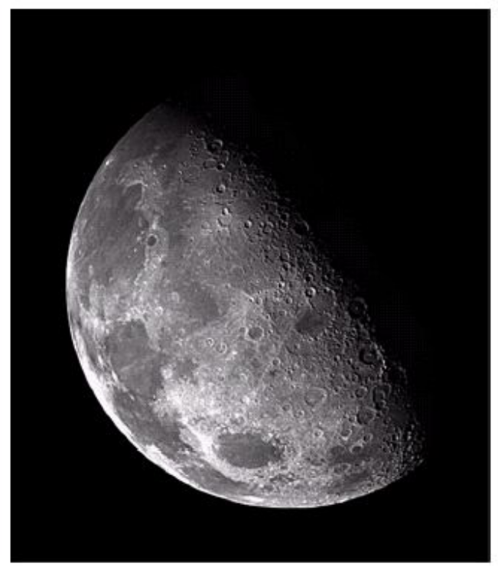
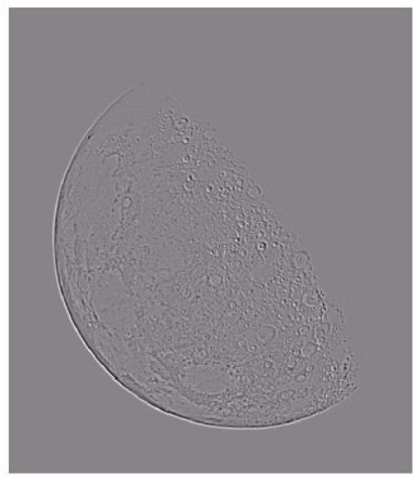
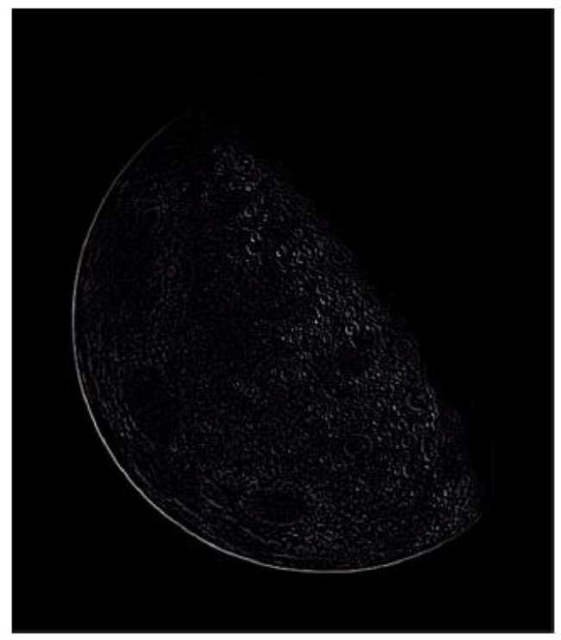
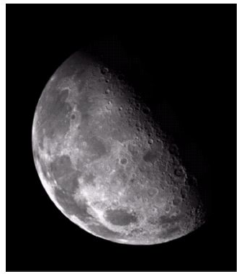
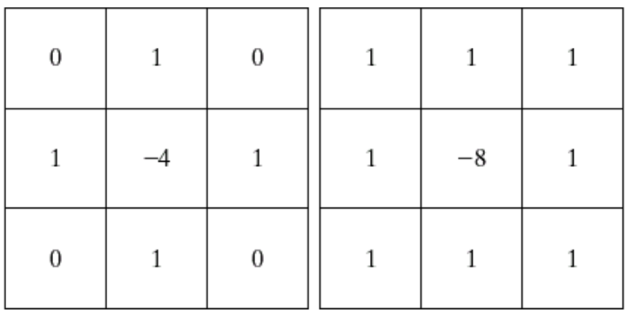
Ex 7. Filtro Realce (Laplaciano)

Slide 7
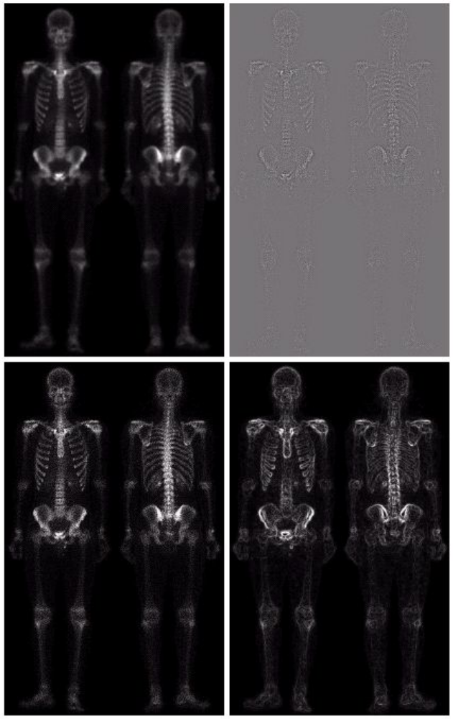
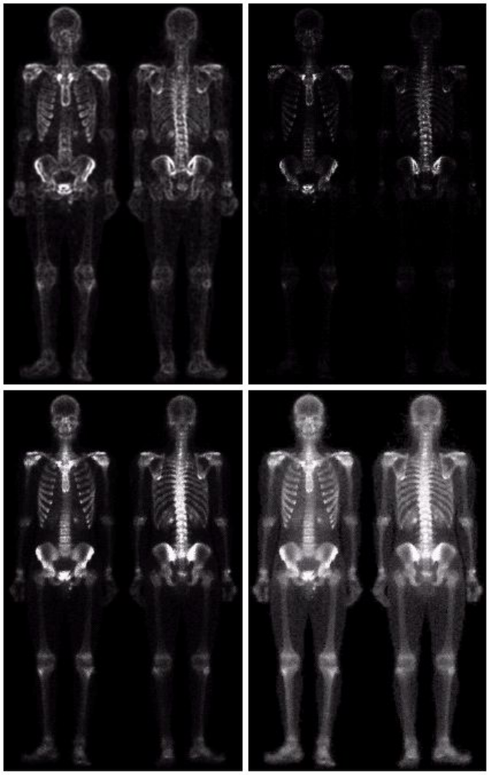
Combinando técnicas
(a)
(b)
(e)
(f)
Imagem original
b) Laplaciano em a
c) a + b
d) Sobel de a
e) Filtro média em d
f) c * e
g) a + f
h) g * g
(c)
(d)
(g)
(h)

Slide 8
